Slide 1

Khóa học frontend với Angular5

Slide 2

Angular
Phạm Văn Hiếu
Senior software engineer

Slide 3
Mục tiêu
Giới thiệu về Angular
Cài đặt và sử dụng Angular CLI (command Line Interface)
Các kiến thức cơ bản về Angular
Thực hành

Slide 4
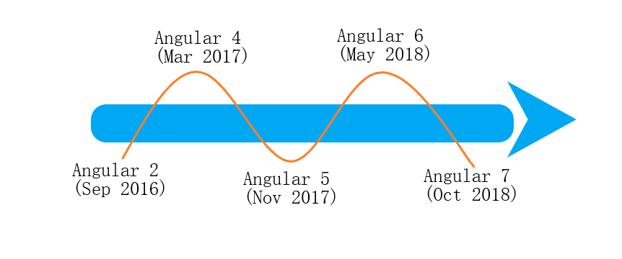
History of Angular
Angular là một Js framework
Angular có thể xây dựng nên mobile app, desktop app và các ứng dụng web.
Được phát triễn bởi Google.

Slide 5
Angular CLI
Cài đặt Angular CLI
Tạo mới Angular project bằng CLI
Các command cơ bản, thường sử dụng:
ng new
ng generate
ng serve
Thực hành

Slide 6
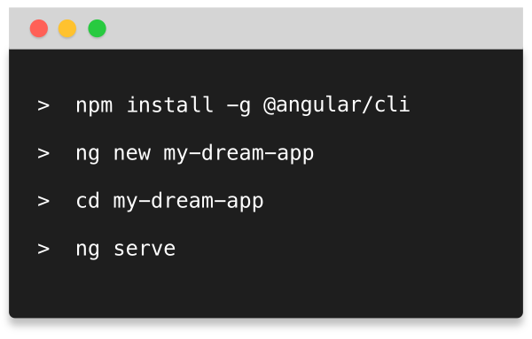
Angular CLI – Command Line Interface
Angular CLI là một công cụ có giao diện là các dòng lệnh.
Được dùng để khởi tạo, develop, generate các thành phần trong ứng dụng angular .
Cài đặt:
npm install -g @angular/cli
Luồng cơ bản:
ng new my-first-project
cd my-first-project
ng serve

Slide 7
ng new
Tạo mới một workspace và khởi tạo project
ng new <name> [options]
ng n <name> [options]
ARGUMENT | DESCRIPTION
<name> | Tên của workspace và đồng thời là tên của project.

Slide 8
ng new options thường dùng
OPTION | dEFAULT | aLIASES | DESCRIPTION
--commit=true|false | true |  | Có khởi tạo git luôn không?
--directory=directory |  |  | Tên của thư mục sẽ chứa project
--dryRun=true|false | false | -d | Xem trước các thay đổi được tạo ra
--inlineTemplate=true|false | false | -t | Html template sẽ được tạo ra dưới dạng inline (nằm trong file .ts)
--skipTests=true|false | false | -S | Không tạo ra bất kỳ test file nào (.spec.ts)
--prefix=prefix | app | -p | Tiền tố cho các thành phần trong project (thường là từ viết tắt của tổ chức, dự án)
--routing=true|false | false |  | Có tạo ra route (định tuyến) hay không?
--style= css|scss|sass|less|style | css |  | Kiểu file sử dụng cho định kiểu

Slide 9
ng generate
OPTION | DESCRIPTION
--dryRun=true|false | Xem trước các thay đổi mà chưa thực sự xãy ra khi chạy command Default: false Aliases: -d
--force=true|false | Có khi đè các tệp tin hiện có hay không? Default: false Aliases: -f
--help= true|false|json|JSON | Hiện thị help của schematic đó Default: false
Tạo mới hoặc sửa đổi các thành phần:
ng generate <schematic> [options]
ng g <schematic> [options]
ARGUMENT | DESCRIPTION
<schematic> | class component directive enum guard interface library module pipe service

Slide 10
ng serve
Build và chạy ứng dụng, cập nhật lại các thay đổi từ các files
ng serve <project> [options]
ng s <project> [options]
OPTION | dEFAULT | aLIASES | DESCRIPTION
--open=true|false | false | -o | Mở trình duyệt mặc định luôn không?
--liveReload=true|false | true |  | Có tự động reload trang nếu có thay đổi không?
--port | 4200 |  | Port to listen on.
--verbose=true|false | false |  | Xem nhiều hơn log của project (verbose level)
--configuration=configuration |  | -c | Một custom build plan, một phần trong "configurations" section của angular.json.

Slide 11
Practices
Sử dụng Angular CLI tạo ra Hello World project.
Chạy Hello World project
3. Tạo mới một components
4. Tạo mới một model class
Tạo mới một directive
Mở trình duyệt tự động, và thiết lập port là 6789

Slide 12
Angular Fundamentals
Components
Built-in Directives
Custom Directives
Pipes (transform data)
Form
Services, HTTP
Routing
Unit Testing

Slide 13
Components
Tất cả các ứng dụng có ít nhất một component.
root-component là gốc tương ứng với gốc của DOM.
Mỗi component được định nghĩa là một class chứa data (properties), logic và một html template, css.
Mặc định khi template được tạo ra, chúng ta sẽ có :
Một typescript file là class của component
Một html template nơi chứa tầng view của component
Một css (Sass, Scss...) file để định kiểu cho html template

Slide 14
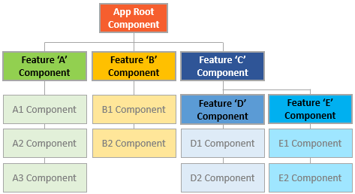
Components
Là thành phần cơ bản của mọi ứng dụng angular.
Chúng ta có thể xây dựng các component lớn từ nhiều cái nhỏ hơn.
Một ứng dụng angular chính là cây (tree) của các components.
Root component là thành phần gốc, chứa các components mà chúng ta tạo ra.

Slide 15
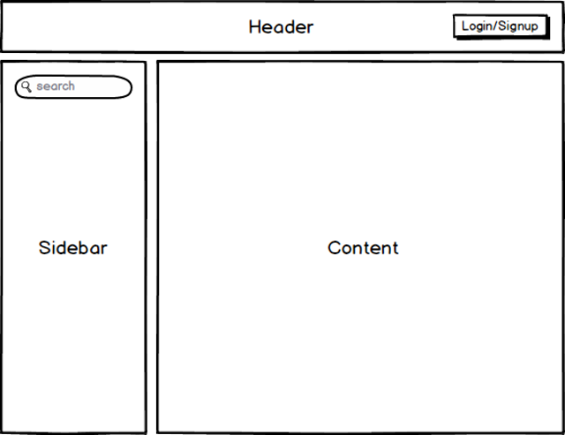
Components Architecting
Xử lý đăng nhập, đăng ký
Khi bắt đầu xây dựng angular application:
Chia tách ứng dụng thành các components
Phân tách nhiệm vụ (input, output) của các components.
Ví dụ phân tích kiến trúc angular app ->
Chức năng tìm kiếm
Hiển thị kết quả tìm kiếm

Slide 16
Components Architecting
Liệt kê ra các nhiệm vụ của từng components
Components | Nhiệm vụ | Inputs | OutPUTS
HeaderComponent | Quản lý đăng nhập | None | Nắm bắt sự kiện khi trạng thái đăng nhập của người dùng thay đổi
SidebarComponent | Thực hiện chức năng search | None | Kích hoạt sự kiện khi người dùng tìm kiếm
ContentComponent | Hiển thị kết quả, nội dung | Nội dung tìm kiếm ở thanh tìm kiếm | None

Slide 17
Components Architecting
Luồng dữ liệu giữa các components được thiết kế có thể như sau:
Root
LoggedIn
Login Changed event
LoggedIn
Header
Sidebar
Search key
Content
doSearch event
{{Output}} {{input}}
Notes:
Kiến trúc một ứng dụng Angular có nghĩa là hiểu rằng nó chỉ là một cây Thành phần,
mỗi Thành phần có một số đầu vào và đầu ra và phải có trách nhiệm rõ ràng đối với phần còn lại của ứng dụng.

Slide 18
Component architecting Practice
Xây dựng các component
Thiết lập Inputs và Outputs
Notes:
<header (loginChanged)="loggedIn = $event"></header>
<sidebar (searchTermChanged)="searchTerm = $event"></sidebar>
<content [searchTerm]="searchTerm"></content>

Slide 19
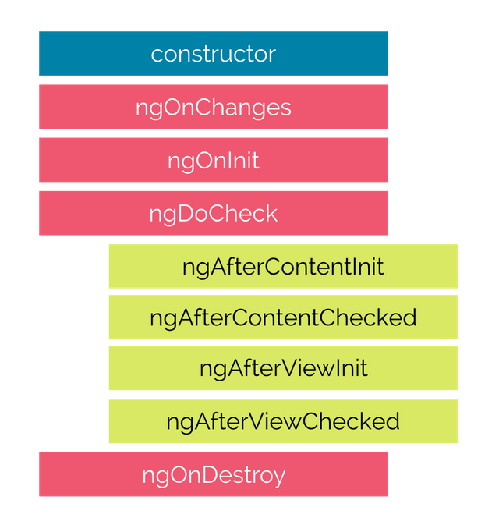
Life cycle
Hook | Purpose and Timing
ngOnChanges() | Mỗi khi phát hiện thay đổi thuộc tính đầu vào của component hoặc directives. Thường dùng để bắt các thay đổi của người dùng, các async funcs, ...
ngOnInit() | Hoạt động sau constructor. Là lúc lý tưởng đề chuẩn bị dữ liệu cho một component. Gọi một lần duy nhất sau ngOnChanges() lần 1.
ngDoCheck() | Kích hoạt khi phát hiện có thay đổi trong component. Sau ngOnChanges và ngOnInit
ngAfterContentInit() | Khi angular databinding xong, chạy duy nhất một lần sau ngDoCheck() lần đâu tiên.
ngAfterContentChecked()
ngAfterViewInit() | Được gọi khi tất cả coponent view được khởi tạo thành công.
ngAfterViewChecked()
ngOnDestroy() | Khi một directive, pipe hoặc service destroyed.
Notes:
Example:
https://www.stackchief.com/blog/ngOnDestroy%20Example%20%7C%20Angular

Slide 20
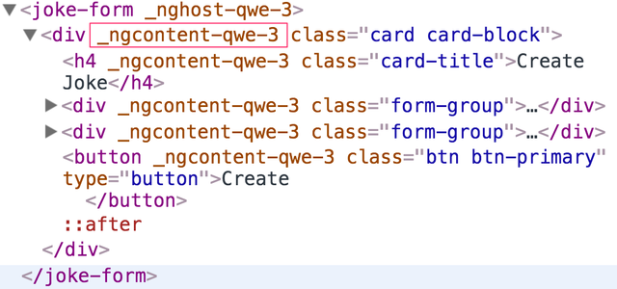
Templates, Styles & View Encapsulation
templateUrl : Khai báo đường dẫn đến html file template
styleUrls (array): Khai báo các url trỏ tới nơi thiết lập style của component
View encapsulation:
ViewEncapsulation.Native
ViewEncapsulation.Emulated
ViewEncapsulation.None.

Slide 21
View Encapsulation options
Member | Description
Emulated | Đây là tùy chọn mặc định. Thêm attributes vào tags, đồng thời thêm css vào selectors đó (thông qua attributes). Tóm lại là giữ nguyên style global hiện có, đồng thời thêm những cái mới (từ css trong component đó) thông qua việc tạo mới các attributes vào các elements trong template
Native | Chỉ nhận style từ chính component đó định nghĩa, không sữ dụng style global
None | Không đóng gói bất cứ cái gì cứ nhúng style vào, và mặc kệ chúng có thể ảnh hưởng tới các component khác
ShadowDom | Sử dụng Shadow DOM để encapsulate styles.

Slide 22
Lifecycle Practice
Implement một số events thường dùng : ngOnChanges, ngOnInit, ngOnDestroy

Slide 23
Built-in directives
Directives là các components mà không có view (html template), hay gọi là chỉ thị đối với view.
Tất cả mọi việc có thể làm với directives đều có thể thực hiện với components, nhưng không có nghĩa là tất cả đều cần thiết sử dụng chúng.
Ví dụ:
<elemenent aDirective></element>

Slide 24
Built-in directives
Một số built-in directives :
 | Mục đích | Syntax
NgFor | Chạy vòng lặp for (tương tự foreach) | *ngFor="let <value> of <collection>; let i = index"
NgIf | Mệnh đề If | *ngIf="<condition>"
NgSwitch | Swich-case | [ngSwitch]=“object“ *ngSwitchCase=“A’” *ngSwitchDefault
NgStyle |  | <div [ngStyle]="{'background-color':'green'}"></<div>
NgClass | Cho phép directive thiết lập class | [ngClass]="{'text-success':true}"
NgNonBindable | Khi không muốn angular complie, bind một phần đặc biệt | <div> <pre ngNonBindable>{{ name }}</pre> </div>

Slide 25
Structual directives
Là các directives thay đổi cấu trúc của DOM bằng cách thay đổi các elements.
Có thể nhận biết bằng dấu “*”, ví dụ:
<div *ngIf="hero" >{{hero.name}}</div>
Ba structure directives trong số các built-in directives là ngIf, ngFor, ngSwitch

Slide 26

Custom directives
<div class="card card-block" ccCardHover>...</div>
Được sử dụng như các attributes của elements, tương tự như NgStyle directive
Được tạo ra với mục đích có thể thay đổi behavior nhiều element cùng một lúc

Slide 27
Custom directive Practices
Tạo mới custom directive
Thay đổi ouputs của các sự kiện người dùng bằng directive
Input tham số vào cấu hình của directive
Notes:
https://codecraft.tv/courses/angular/custom-directives/inputs-and-configuration/

Slide 28
Pipes
Pipes được dùng để chuyển đổi dữ liệu, chỉ khi chúng ta muốn dữ liệu được hiển thị theo template nào đó.
Ví dụ bạn có giá trị 1234.56 và muốn hiển thị dưới dạng tiền tệ như $1,234.56.
{{ 1234.56 | }} {{ 1234.56 | currency : 'USD' }}
Notes:
Pipes are just like filters in Angular 1

Slide 29
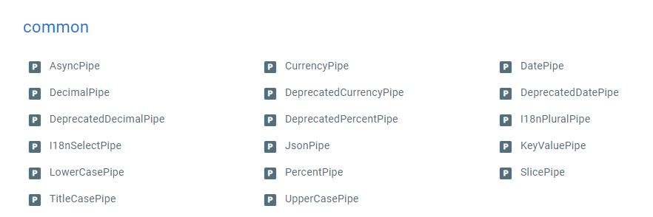
Built-in pipes
Angular cung cấp nhiều built-in pipe
Notes:
https://angular.io/api?type=pipe

Slide 30
Built-in pipes
Thực hành một vài pipes tiêu biểu:
CurrencyPipe
DatePipe
DecimalPipe
JsonPipe
LowerCasePipe | UpperCasePipe
PercentPipe
{{ 1234.56 | currency:'CAD' }}
<{{ dateVal | date: 'shortTime' }}
{{ 3.14159265 | number: '3.1-2' }}
{{ jsonVal | json }}
{{ 'ASIM' | lowercase }}

Slide 31
Custom Pipes
Đôi khi ở các nghiệp vụ yêu cầu chúng ta tạo ra các pipes riêng biệt thực hiện các nhiệm vụ riêng.
Ví dụ, chúng ta cần custom pipe có nhiệm vụ transform image source, trong trường hợp source không tồn tại, hoặc bị khuyết thì chúng ta cần thay thế bằng các bức ảnh mặc định.

Slide 32
Custom Pipes Practice
Ví dụ: Xây dựng custom pipes sử dụng cho việc filter img source
Img source sẽ được thiết lập về default nếu trong trường hợp blank hoặc không hợp lệ.
<img [src]="imageUrl | default:'<default-image-url>'"/>

Slide 33
Forms
Xữ lý input đầu vào người dùng bằng forms là thành phần thường dùng của đa số các ứng dụng. Ví dụ như forms login, update profile, nhập vào thông tin, và rất nhiều vấn đề khác.
Angular cung cấp 2 cách tiếp cận để xây dựng các forms:
Reactive Forms
Template-driven Forms
Có khả năng scalable ( mở rộng cao), reuseable (tái sử dụng) và testable (có thể kiểm thử)
Sử dụng khi muốn tạo form đơn giản, nhanh chóng, ít phức tạp

Slide 34
Forms
Sự khác biệt cơ bản:
 | REACTIVE | TEMPLATE-DRIVEN
Setup (form model) | Rõ ràng hơn khi đặt trong components ts code | Tạo bởi các directives nên ít rõ ràng hơn.
Data model (mô hình dữ liệu) | Có cấu trúc | Không có cấu trúc
Predictability | Synchronous | Asynchronous
Form validation | Functions | Directives
Mutability(Tính bất biến) | Immutable (Bất biến) | Mutable (Có thể thay đổi)
Scalability | Low level (Cấp thấp) | Abstraction on top of APIs

Slide 35
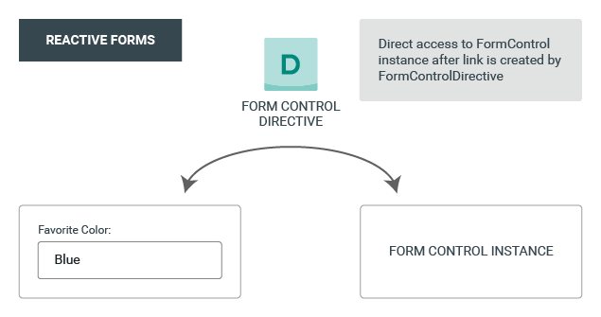
Reactive Form
Thực hành setup reactive form:

Slide 36
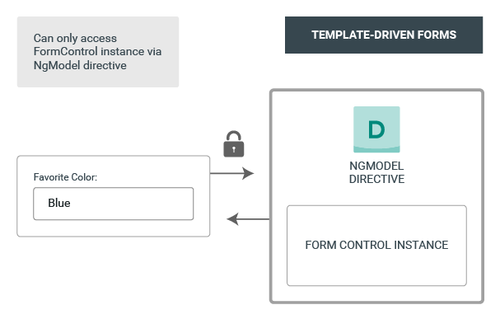
Template-Driven Form
Thực hành setup template-driven form

Slide 37
Form submitting
Có 2 cách để xử lý sự kiện submit trên forms:
<form>
. . .
<button type="submit" class="btn btn-primary“ (submit)=“onSubmit” >Submit</button>
</form>
<form (ngSubmit)="onSubmit()">
. . .
<button type="submit" class="btn btn-primary" >Submit</button>
</form>

Slide 38
Form validation
Angular cung cấp một số các validator cơ bản để có thể validate input như:
required, minlength, maxlength, pattern
firstName: new FormControl('', Validators.required),
lastName: new FormControl('', Validators.required)),
email: new FormControl('', [
Validators.required,
Validators.pattern("[^ @]*@[^ @]*")
]),
password: new FormControl('', [
Validators.minLength(8),
Validators.required
]));

Slide 39
Form controls states
Quản lý các trạng thái của các controls trong forms.
Dirty: Đúng nếu có bất kỳ sự thay đổi về giá trị nào của control đó
Pristine: Ngược lại với Dirty, đúng nếu giá trị nguyên bản như ban đầu.
Touched/ UnTouched: Nếu control được touch (chạm) vào.
Valid/InValid: true nếu tất cả controls đều pass các validators.

Slide 40
Form validation styling
Chúng ta có thể thay đổi các style classes bằng cách sử dụng các state của form:
<div class="form-group" [ngClass]="{
'has-danger': myform.controls.email.invalid && myform.controls.email.dirty,
'has-success': myform.controls.email.valid && myform.controls.email.dirty
}">

Slide 41
Form validation messages
Chúng ta có thể thay đổi các style classes bằng cách sử dụng các state của form:
<div class="form-control-feedback" *ngIf="password.errors && (password.dirty || password.touched)">
<p *ngIf="password.errors.required">Password is required</p>
<p *ngIf="password.errors.minlength">Password must be 8 characters long</p>
</div>

Slide 42
Form Practice
Xây dựng form đăng ký gồm các attributes:
First Name
Last Name
Password
Birth Date
Gender
Email
Có đầy đủ các validations, messages lỗi.

Slide 43
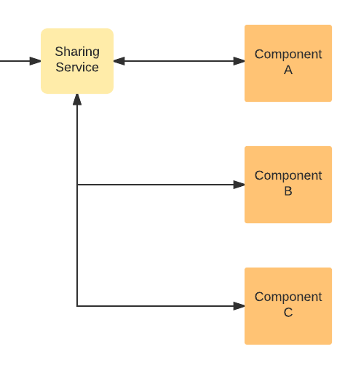
Services
Các components không nên tự đi lấy dữ liệu hoặc lưu trữ chúng.
Single responsibility – Mỗi thành phần chỉ nên đảm nhiệm vụ duy nhất. Chúng chỉ nên nhận nhiệm vụ hiển thị, và ủy quyền nhiệm vụ lấy về, lưu trữ cho các services
ng generate service <name>

Slide 44
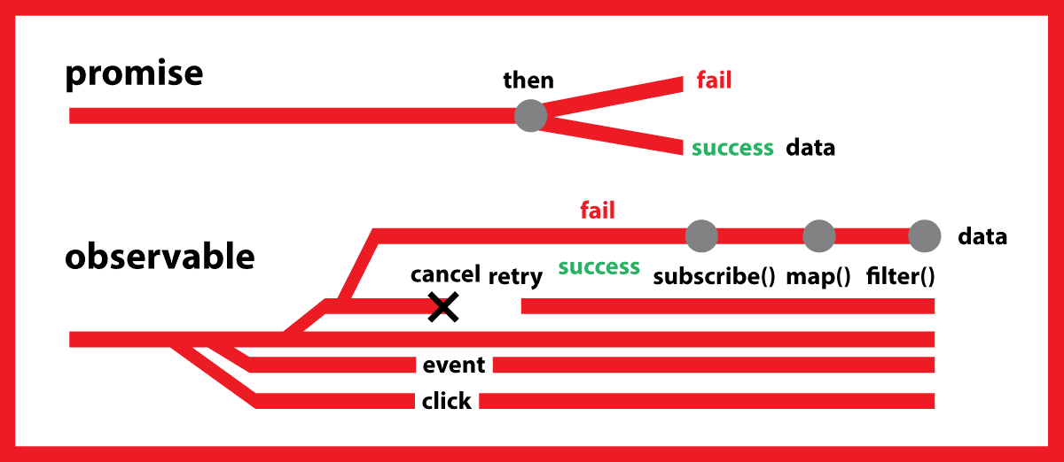
Http library
Để xây dựng ứng dụng web ngày nay, chắc chắn chúng ta cần đến những Http APIs từ bên ngoài.
Trong JavaScript, có 2 cách để xử lý các thao tác bất đồng bộ (asynchronous)
Sử dụng Promises
Sử dụng Observables
Notes:
Promise xử lý single event khi hoạt động không đồng bộ hoàn thành hoặc thất bại
Một Observable giống như một Stream (bằng nhiều ngôn ngữ) và cho phép vượt qua 0 hoặc nhiều sự kiện trong đó gọi lại được gọi cho mỗi sự kiện.
https://stackoverflow.com/questions/37364973/what-is-the-difference-between-promises-and-observables

Slide 45
Http practice
HTTP Example with Promises
HTTP Example with Observables
Tạo service dùng cho CRUD data.
Notes:
Thực hiện example: https://codecraft.tv/courses/angular/http/http-with-promises/
Và https://codecraft.tv/courses/angular/http/http-with-observables/

Slide 46
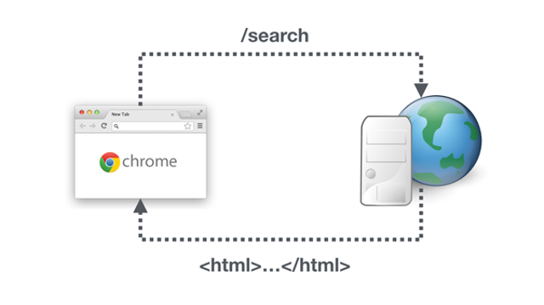
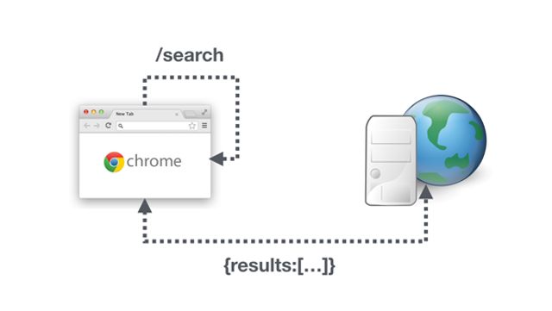
Routing
Trong các ứng dụng truyền thống với Server Side Routing, khi bạn thay đổi URL, thì trình duyệt sẽ gọi tới server và yêu cầu HTML page mới để hiển thị
Đối với SPA (Single page application), bạn chỉ nhận được duy nhất single page từ server, tất cả thay đổi sau đó được xử lý bởi chính client thay vì gọi tới server như trước.

Slide 47
Routing
Các lợi ích SPA mang lại:
Có thể nhanh hơn. Thay vì load đi lại html mỗi khi thay đổi URL thì tự xử lý ngay tại client và cập nhật lại nội dung
Ít băng thông (bandwith) hơn, không cần download một file HTML lớn mà chỉ cần gọi một số API cái trả về chỉ mỗi dữ liệu.
Giảm tải cho server.

Slide 48
Routing Configurations

Slide 49
Routing Navigations

Slide 50
Routing Guards

Slide 51
UnitTesting

